Slide 1
УЧЕБА СПЕЦИАЛИСТОВ МЕДИЦИНСКИХ ОРГАНИЗАЦИЙ КАЛИНИНГРАДСКОЙ ОБЛАСТИ БЕРЕЖЛИВЫМ ТЕХНОЛОГИЯМ

Slide 2
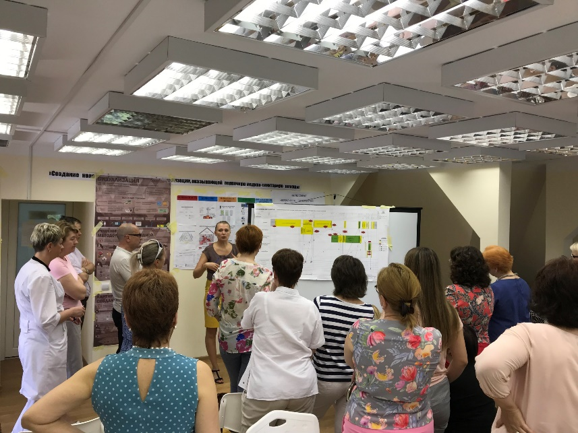
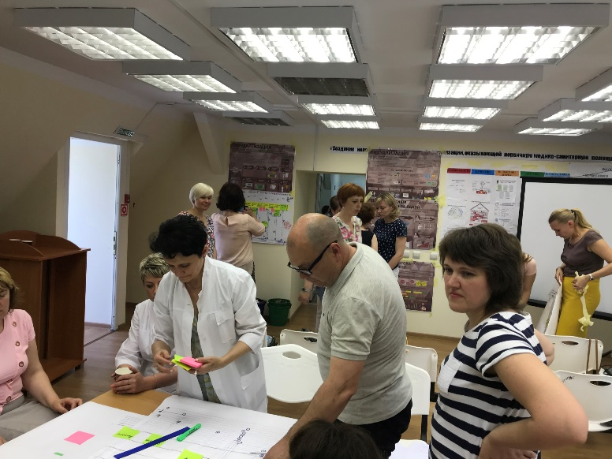
Выездной цикл "Технологии бережливого производства в здравоохранении" Цикл проводит Институт НПР ФГБОУ ВО Тюменский ГМУ Минздрава России.
3-8 июня 2019 года – на базе ГБУЗ «Городская больница № 3»
Задачи образовательной программы:
✓ совершенствование знаний и умений обучающихся по вопросам организации деятельности медицинских организаций на основе философии бережливого производства,
✓ формирование у обучающихся навыков построения потока создания ценности, выявления потерь в работе медицинской организации,
✓ работа с критериями новой модели медицинской организации,
✓ составление плана реализации проекта и публичной защиты реализуемых учебных проектов.

Slide 3
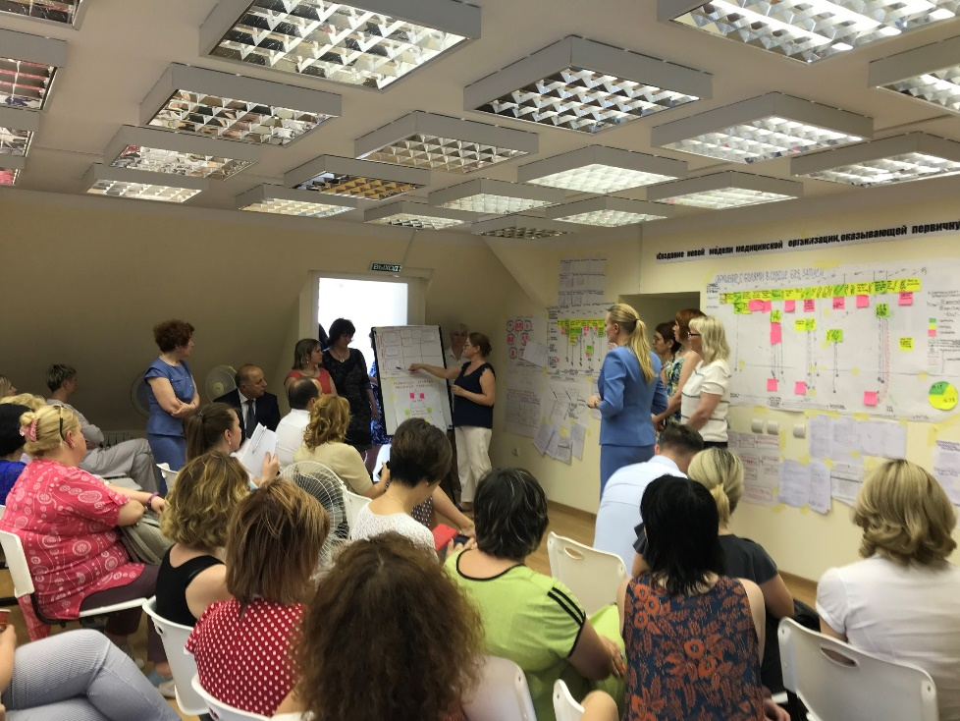
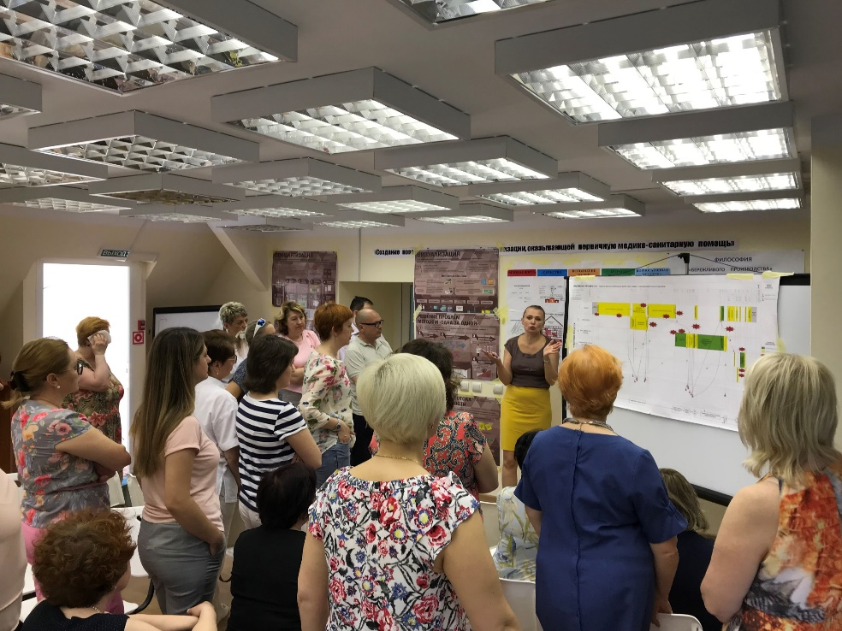
3-8 июня 2019 года – на базе ГБУЗ «Городская больница № 3»

Slide 4
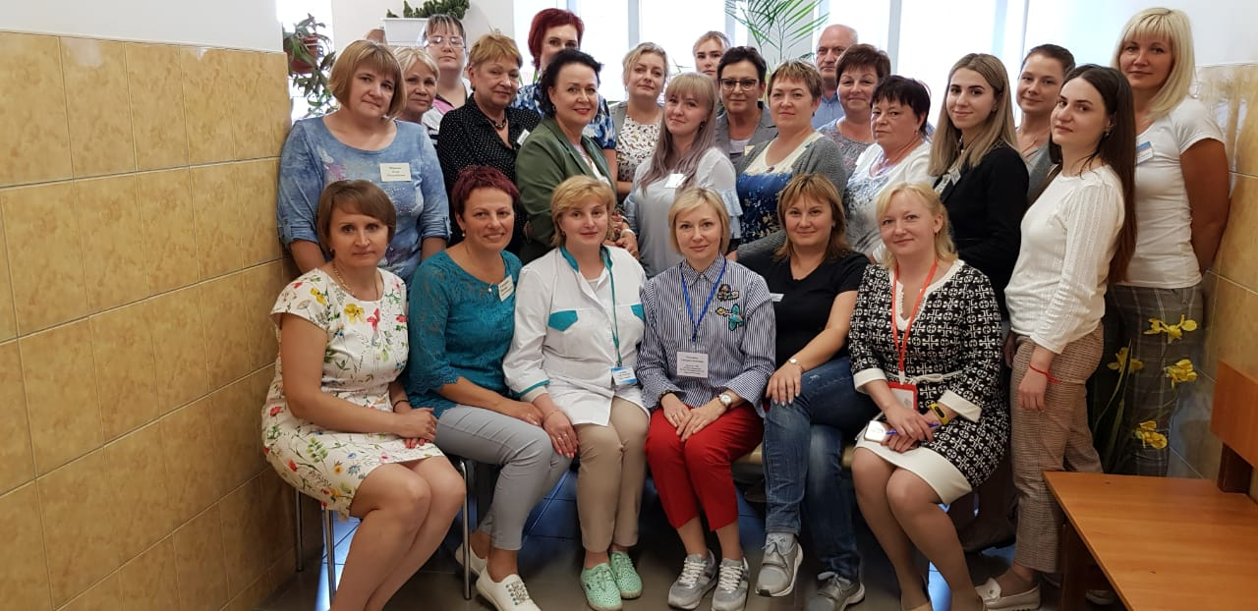
Выездной цикл «Организация рабочего пространства в медицине. Применение инструмента бережливого производства “5С”».
Цикл проводит Учебно-методический центр по развитию бережливых технологий и здравоохранения ("Фабрика процессов") Кировского ГМУ Минздрава России.
15-17 июля 2019 года – на базе ГБУЗ КО «Черняховская ЦРБ»
✓ Основы философии бережливого производства.
✓ Знакомство с инструментами и методами бережливого производства.
✓ Эффективное применение 5С.

Slide 5
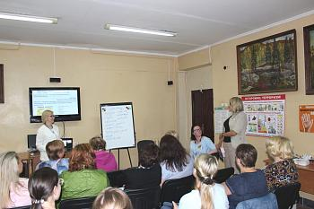
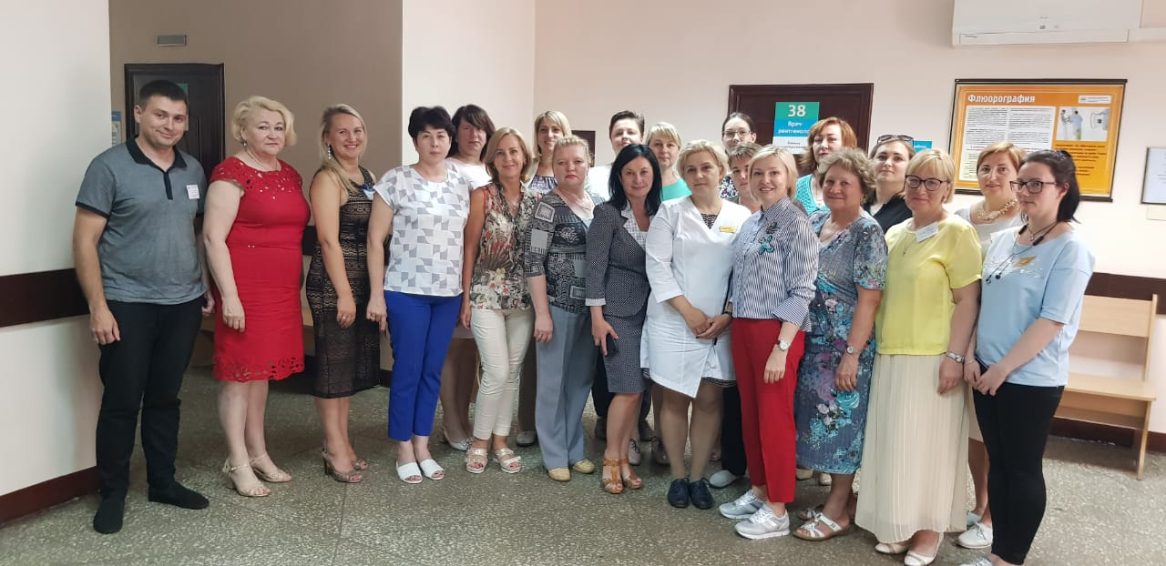
18-20 июля 2019 года – на базе
ГБУЗ КО «Городская поликлиника № 2»

Slide 6
"Технологии бережливого производства в здравоохранении"
Цикл проводит Институт НПР ФГБОУ ВО
Тюменский ГМУ Минздрава России.
22- 27 июля 2019 года – на базе Западного филиала РАНХиГС

Slide 8
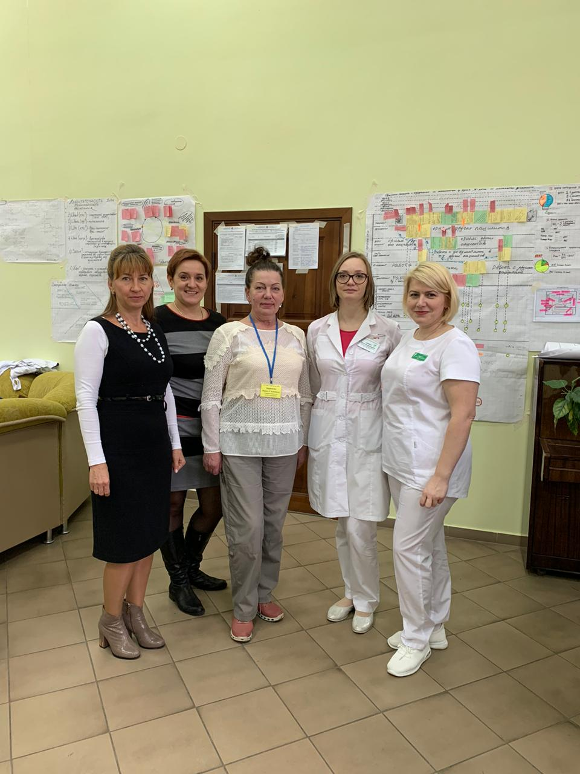
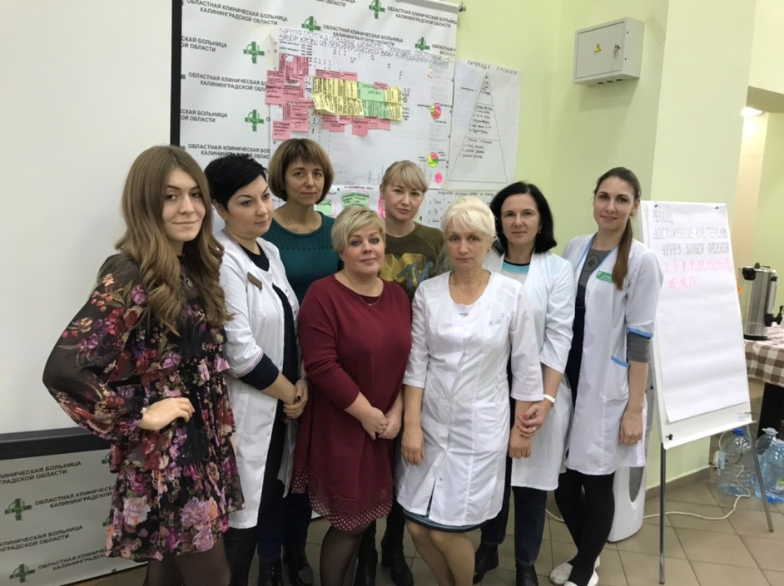
"Технологии бережливого производства в здравоохранении"
Цикл проводит Институт НПР ФГБОУ ВО
Тюменский ГМУ Минздрава России.
11- 16 ноября 2019 года – на базе
ГБУЗ КО «Областная клиническая больница»

Slide 9
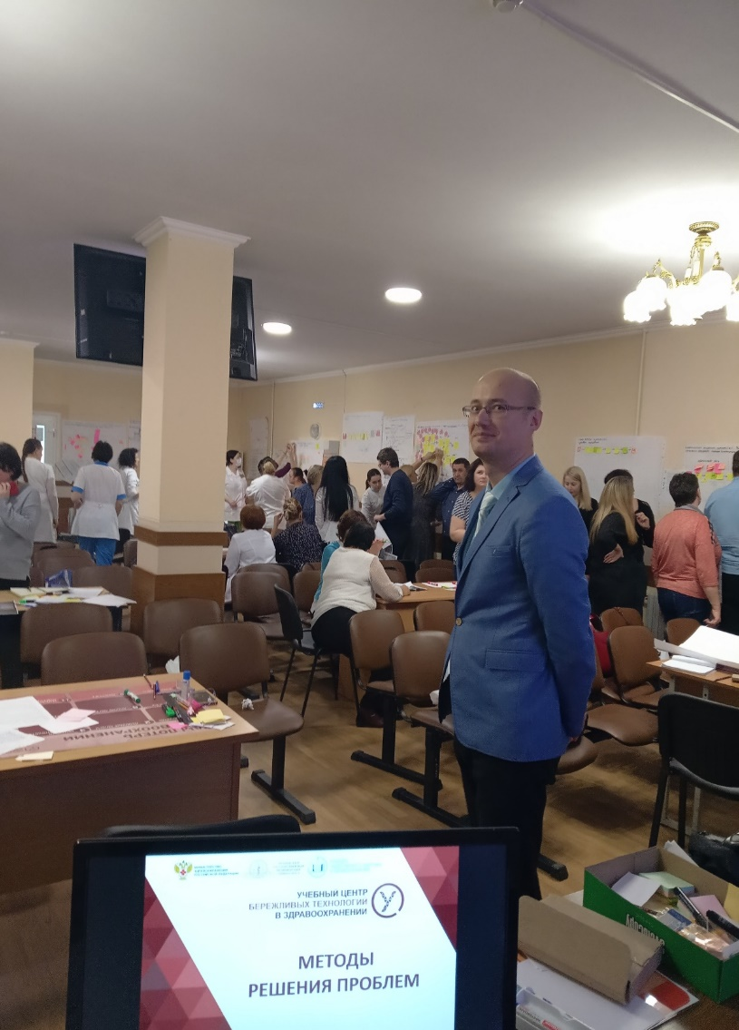
"Технологии бережливого производства в здравоохранении"
Цикл проводит Институт НПР ФГБОУ ВО
Тюменский ГМУ Минздрава России.
16 - 21 марта 2020 года - на базе ГБУЗ
« Центр специализированных видов медицинской помощи»
основы бережливого производства;
инструменты анализа проблем и инструменты внедрения улучшений;
практические навыки оптимизации работы медицинской организации с помощью инструментов бережливого производства

Slide 10
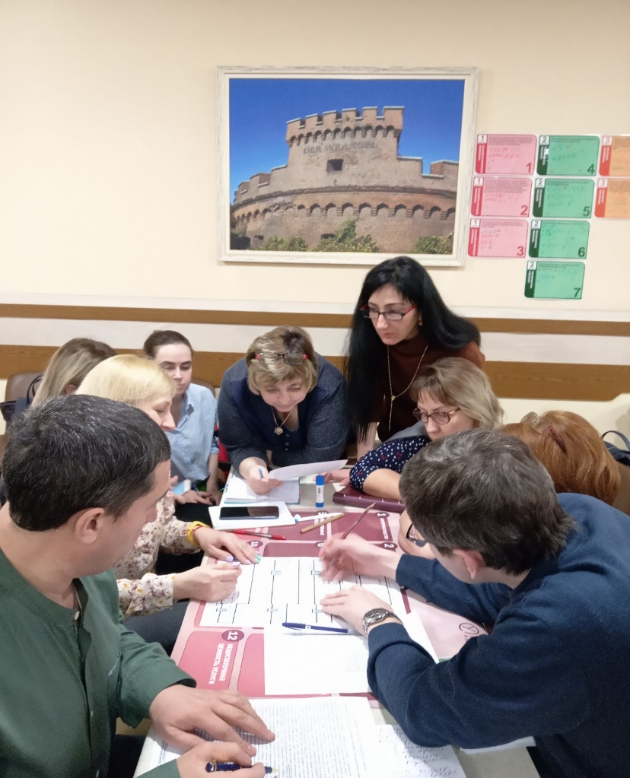
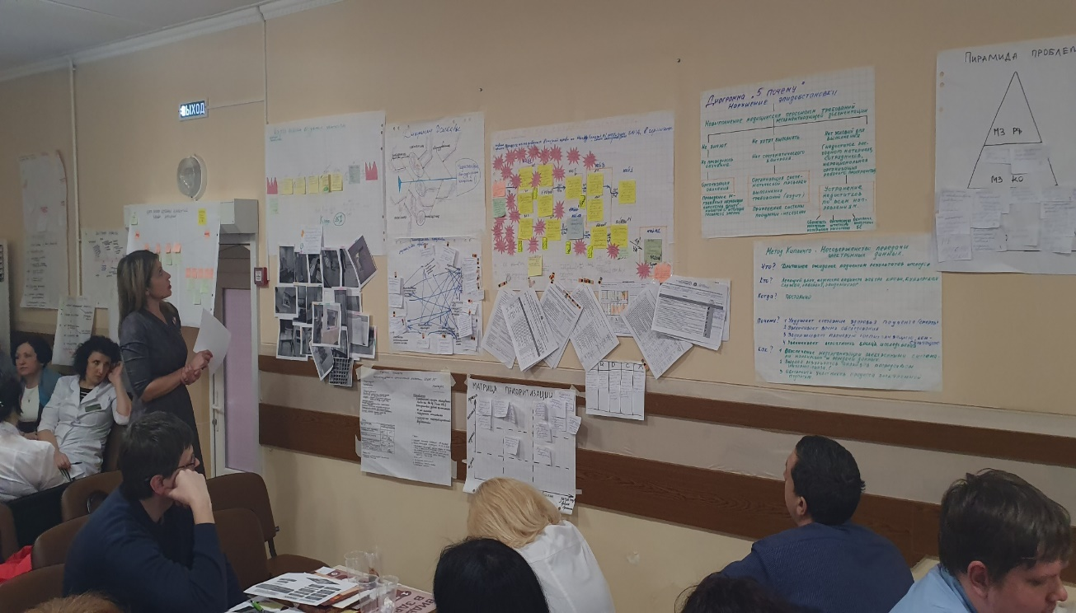
16 - 21 марта 2020 года - на базе ГБУЗ
« Центр специализированных видов медицинской помощи»

Slide 11
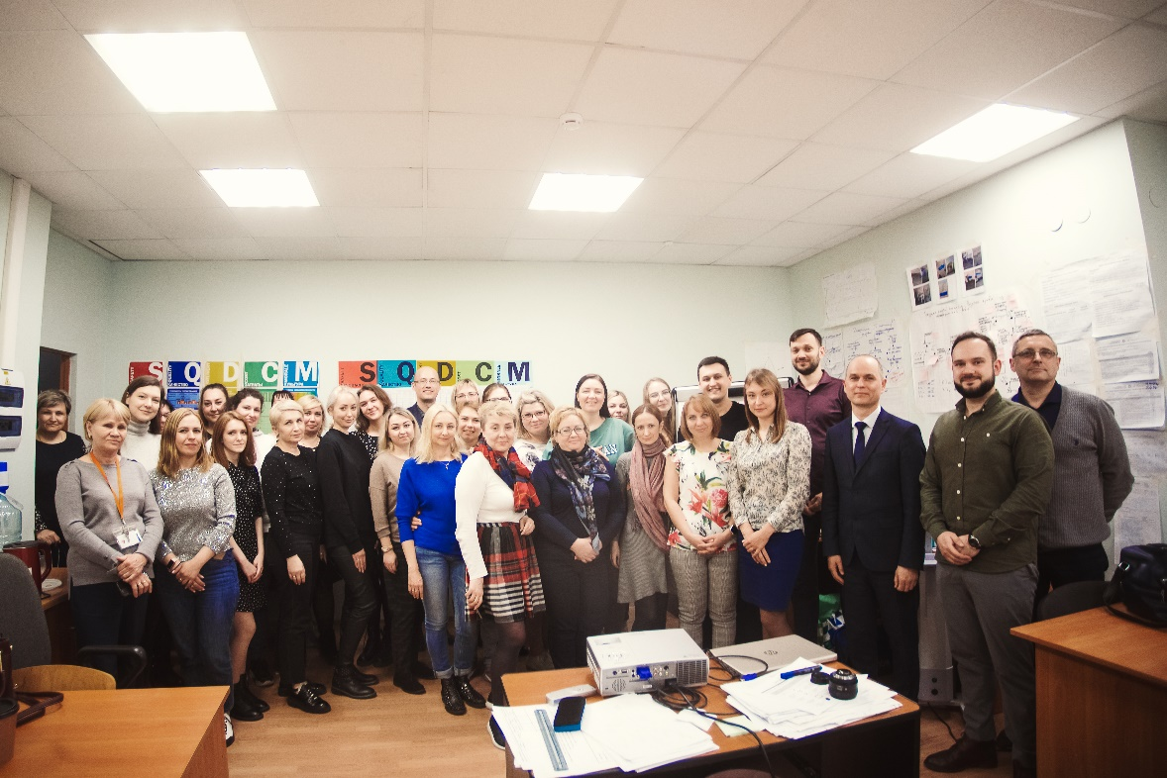
"Технологии бережливого производства в здравоохранении"
Цикл проводит Институт НПР ФГБОУ ВО
Тюменский ГМУ Минздрава России.
11 - 16 апреля 2022 года - на базе ГКУЗ "Медицинский информационно-аналитический центр Калининградской области"
инструменты бережливого
производства;
ценности и потери;
критерии новой модели медицинской организации;
✓ оперативное управление
процессами

Slide 12
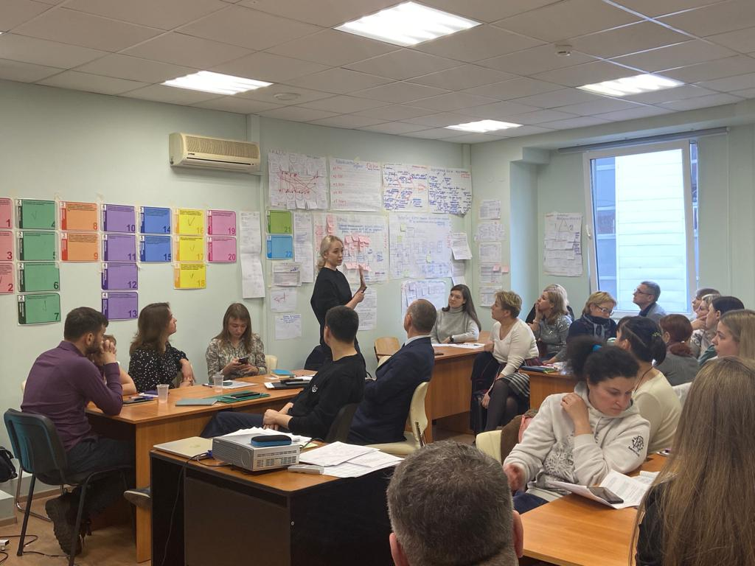
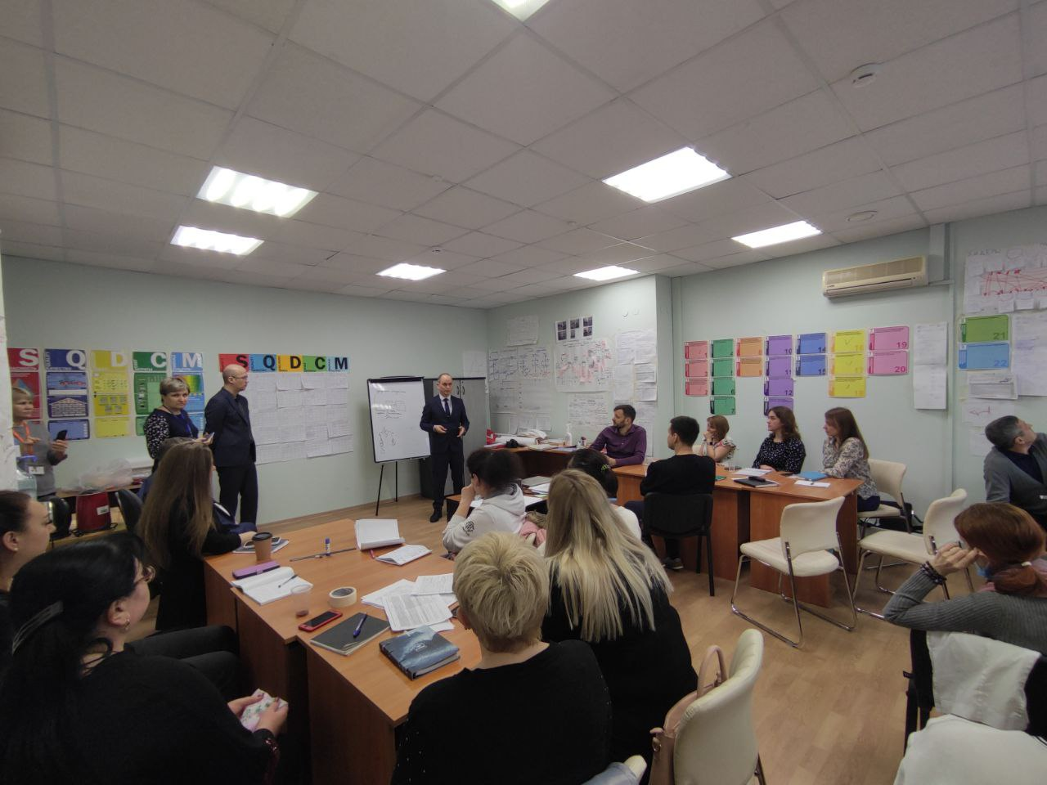
11 - 16 апреля 2022 года - на базе ГКУЗ "Медицинский информационно-аналитический центр Калининградской области"

